Slide 1
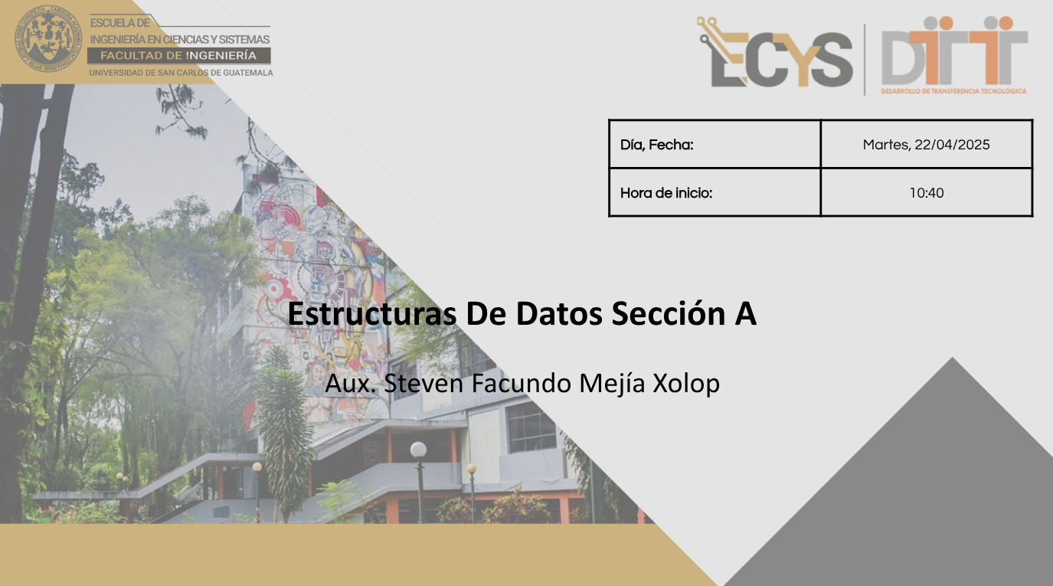

Slide 2

FORO #12

Slide 3

DUDAS

Slide 4

Introducción a la Codificación y Encriptación
La codificación y encriptación son conceptos fundamentales en la informática moderna. La codificación se refiere a la representación de información en un formato digital. La encriptación, por otro lado, es el proceso de convertir información en un formato ilegible sin la clave correcta.

Slide 5

Conceptos básicos de la codificación
1
Conversión de datos
2
Sistemas de Codificación
La codificación traduce información, como texto o imágenes, a un formato que las computadoras pueden procesar.
Existen varios sistemas de codificación, como ASCII, Unicode y UTF-8, cada uno con sus propias características y ventajas.
3
Eficiencia
La codificación permite un uso eficiente del almacenamiento y la transmisión de información.

Slide 6

Tipos de algoritmos de encriptación
Encriptación simétrica
Encriptación asimétrica
Funciones hash
Utiliza la misma clave para cifrar y descifrar datos. Es rápida y eficiente, pero requiere que ambas partes compartan la clave.
Utiliza dos claves diferentes, una pública y otra privada. La clave pública se utiliza para cifrar datos, mientras que la privada se utiliza para descifrarlos.
Generan una huella digital única para los datos, asegurando su integridad y autenticidad. Son unidireccionales, lo que significa que no se pueden revertir.

Slide 7
Criptografía simétrica y asimétrica
Simétrica
Asimétrica
La clave se comparte entre el emisor y el receptor. Es eficiente, pero la seguridad depende de la protección de la clave.
Utiliza dos claves, una pública y otra privada. La clave pública se puede compartir, mientras que la privada se mantiene en secreto.

Slide 8

Aplicaciones de la encriptación
1
Comunicación segura
2
Almacenamiento de datos
La encriptación protege las comunicaciones de las escuchas.
La encriptación protege los datos almacenados en dispositivos y servidores.
3
Autenticación
La encriptación verifica la identidad de los usuarios y dispositivos.

Slide 9




¿Qué es un Árbol de Merkle?
Estructura de datos
Un árbol de Merkle es una estructura de datos jerárquica que almacena información hash de los datos.
Nodos hash
Cada nodo del árbol representa un hash de los datos o de los nodos hijos.
Raíz del árbol
La raíz del árbol contiene el hash de todos los datos del árbol.

Slide 10
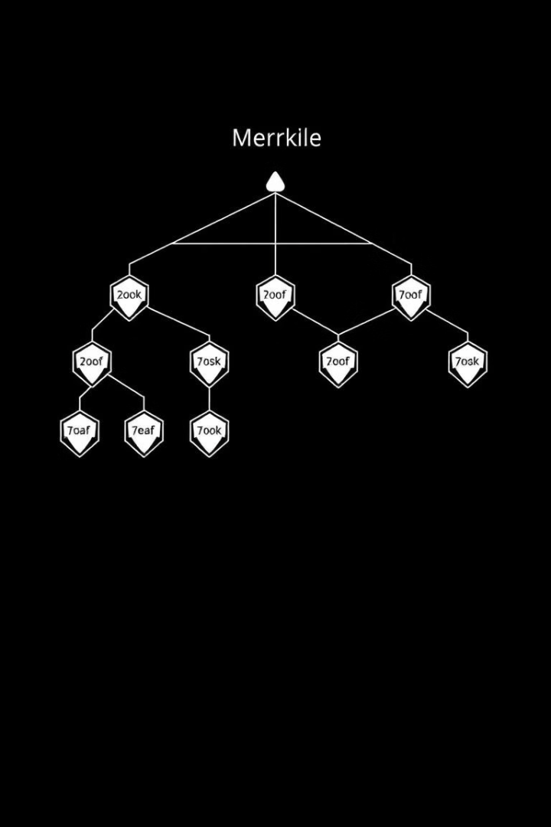
Estructura y funcionamiento del Árbol de Merkle
Paso
Descripción
1
Los datos se dividen en bloques.
2
Se calcula un hash para cada bloque.
3
Los hashes se combinan en pares y se calcula un nuevo hash para cada par.
4
El proceso se repite hasta que solo queda un hash, la raíz del árbol.

Slide 11




Ventajas del Árbol de Merkle en blockchain
Verificación de datos
Los árboles de Merkle permiten verificar la integridad de los datos en una blockchain de forma eficiente.
Eficiencia
Los árboles de Merkle reducen la cantidad de datos que se necesitan descargar para verificar la integridad.
Seguridad
Los árboles de Merkle dificultan la manipulación de datos en una blockchain.

Slide 12

Seguridad en blockchain
1
Criptografía
La criptografía se utiliza para asegurar las transacciones y proteger los datos.
2
Consenso distribuido
Todos los nodos en la red deben estar de acuerdo en la validez de las transacciones.
3
Inmutabilidad
Los datos en una blockchain son inmutables, lo que significa que no se pueden modificar una vez que se registran.

Slide 13
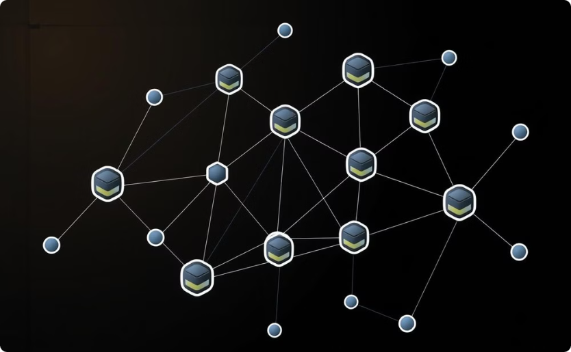

Eficiencia y escalabilidad en blockchain
Paralelismo
Escalabilidad horizontal
Las transacciones se pueden procesar en paralelo en múltiples nodos.
La red se puede ampliar agregando más nodos para manejar más transacciones.

